Slide 1
Исследование свойств воды
«Расскажи - и я забуду, покажи – и я запомню, дай попробовать и я пойму»
(Китайская пословица)

Slide 2

Исследование свойств воды

Slide 3
Исследование свойств воды
Цель работы: опытным путем выявить свойства воды
Задачи:
Определить количество и состав объектов исследования
Провести опыты, наблюдения с целью выявления свойств воды
Сделать выводы о свойствах воды
Найти информацию о воде в разных источниках

Slide 4
Исследование свойств воды
Предполагаемый результат: расширение и обобщение представлений о воде и ее свойствах
Гипотеза: если мы будем больше знать о воде, то будем бережнее к ней относиться, стремиться охранять природные источники воды
Предмет исследования: вода и ее свойства
Актуальность темы обусловлена тем, что в настоящее время остро ощущается дефицит чистой воды. Задача человека использовать воду и ее свойства во благо, не создавая проблем в водной экосистеме.

Slide 5
Глава 1
Вода – самое необычное вещество на Земле

Slide 6
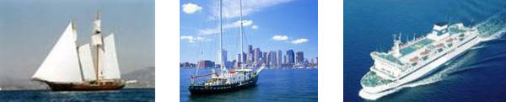
Глава 1
Вода – это самая большая и удобная дорога.

Slide 7
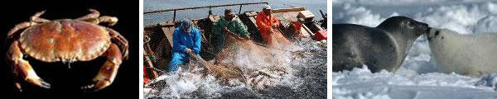
Глава 1
Вода – среда обитания промысловых животных

Slide 8
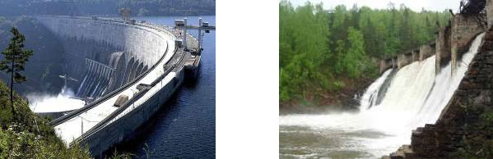
Глава 1
Вода – «добывает» электрический ток

Slide 9
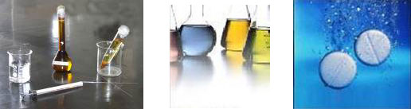
Глава 1
Вода –
растворитель

Slide 10
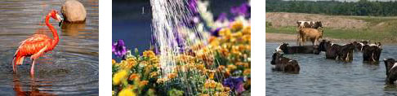
Глава 1
Вода – средство санитарии и гигиены, участник химических реакций при приготовлении пищи.

Slide 11
Исследование свойств воды
План исследования свойств воды:
Составить краткую характеристику изученных свойств воды
Опытным путем определить свойства воды в жидком состоянии
Опытным путем определить свойства воды в твердом состоянии
Опытным путем определить свойства воды в газообразном состоянии
Показать практическое применение свойств воды в быту и жизнедеятельности человека
Оформить полученные результаты

Slide 12
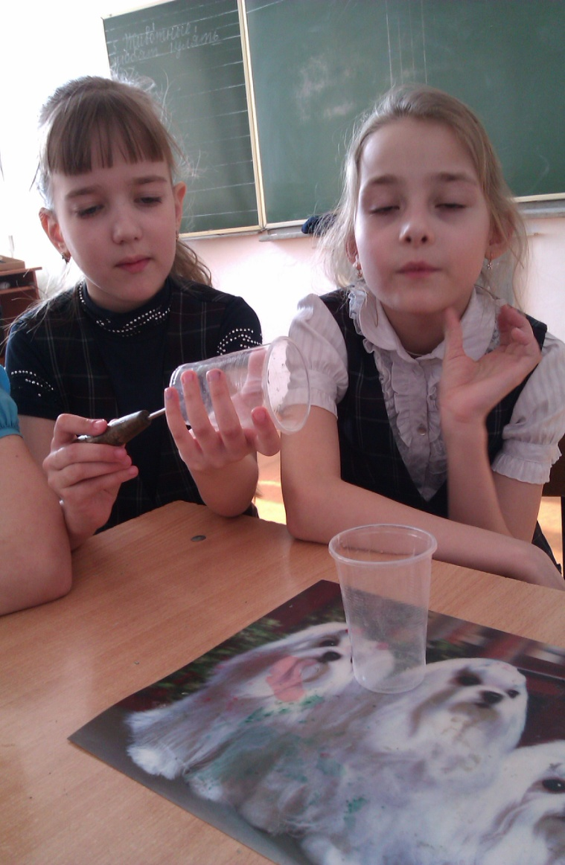
Свойства воды в жидком состоянии
Опыт № 1
Цель: проверить выдвинутую гипотезу, сделать выводы.
Оборудование:
2 бумажных стаканчика, два стеклянных стаканчика, булавка, вода, кубики льда.

Slide 13
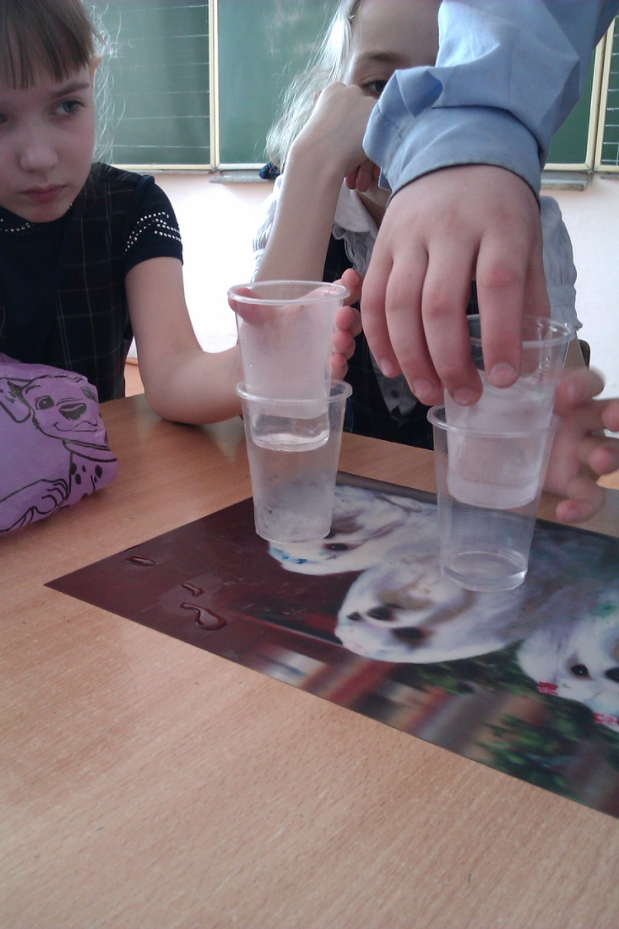
Свойства воды в жидком состоянии
Опыт № 1
Наблюдаем как вода капает в стаканчики

Slide 14
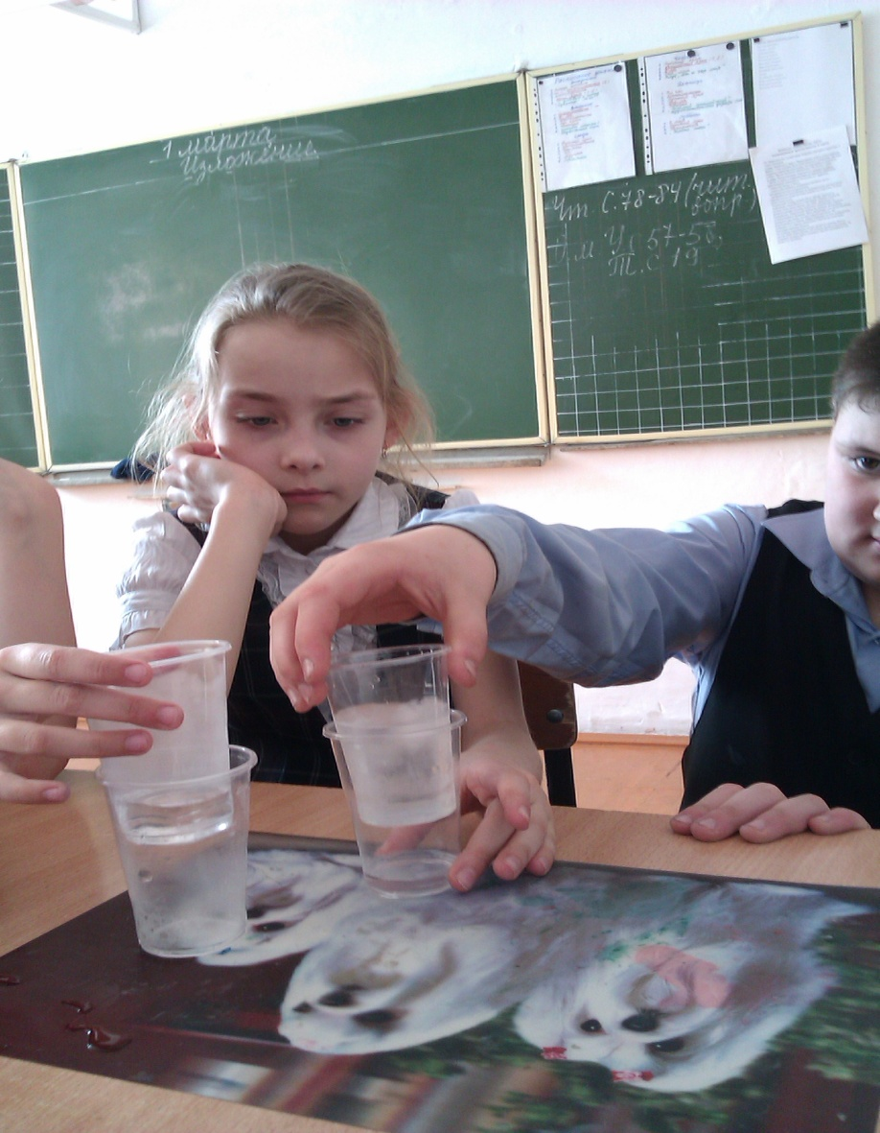
Свойства воды в жидком состоянии
Опыт № 1
Вывод: молекулы в горячей воде движутся быстрее, чем в холодной.
Выдвинутая нами гипотеза правильная.

Slide 15
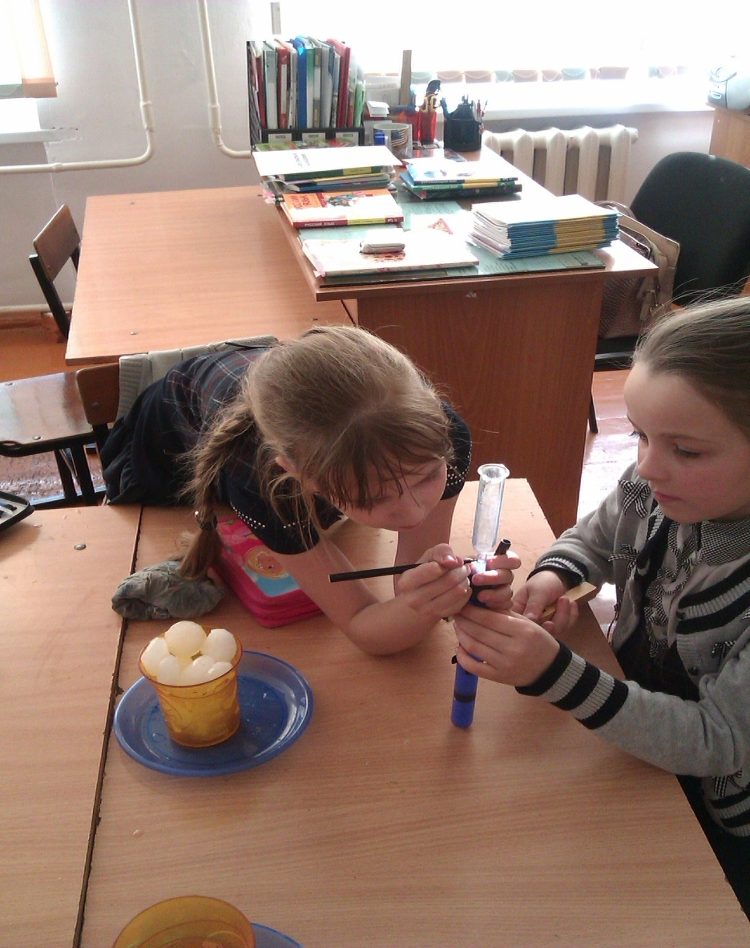
Свойства воды в жидком состоянии
Опыт № 2
Цель: определить свойства воды при нагревании и охлаждении
Оборудование: колба с подкрашенной водой, в которую вставлена стеклянная трубка, чашка с горячей водой, чашка со льдом, фломастеры.

Slide 16
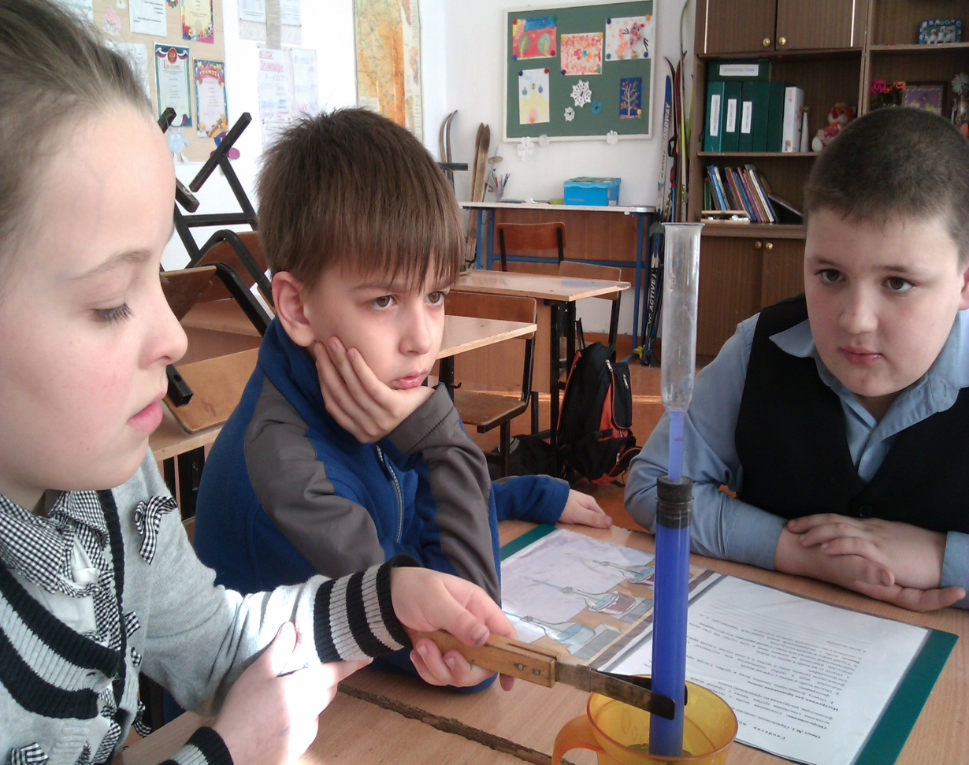
Свойства воды в жидком состоянии
Опыт № 2
Наблюдаем, что происходит с водой при нагревании

Slide 17
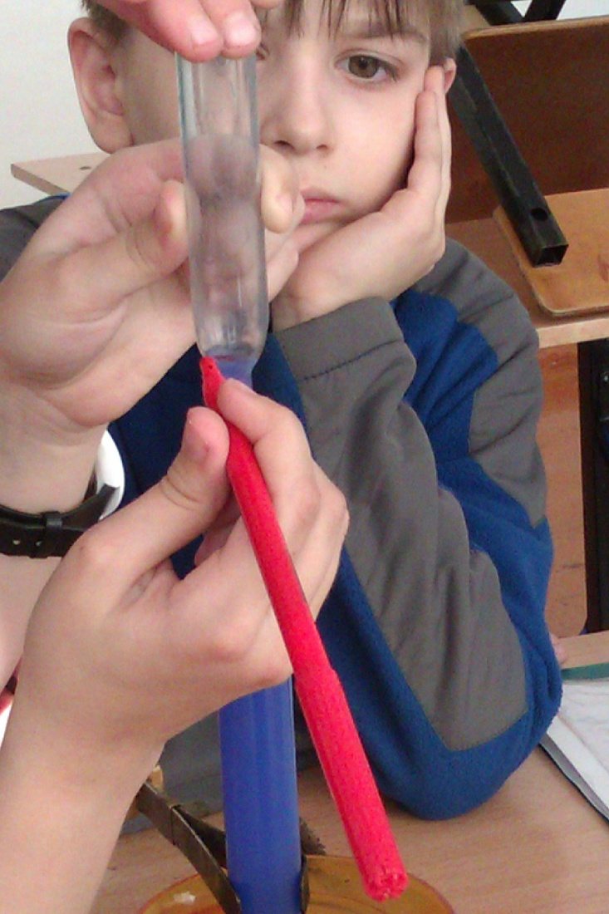
Свойства воды в жидком состоянии
Опыт № 2
Отметим уровень воды при нагревании

Slide 18
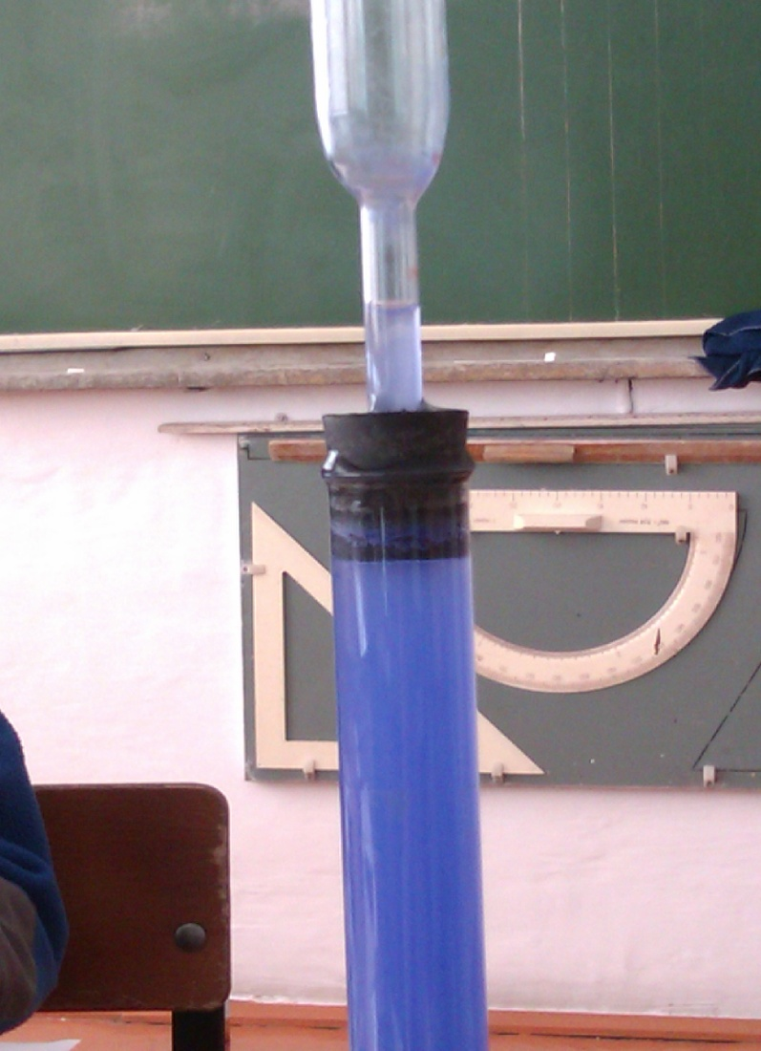
Свойства воды в жидком состоянии
Опыт № 2
Опустим эту же колбу в тарелку со льдом. Наблюдаем: изменится ли уровень воды в этом случае? Уровень воды постепенно опускается и стал ниже первоначального уровня.

Slide 19
Свойства воды в жидком состоянии
Вывод: при нагревании вода расширяется, при охлаждении вода сжимается

Slide 20
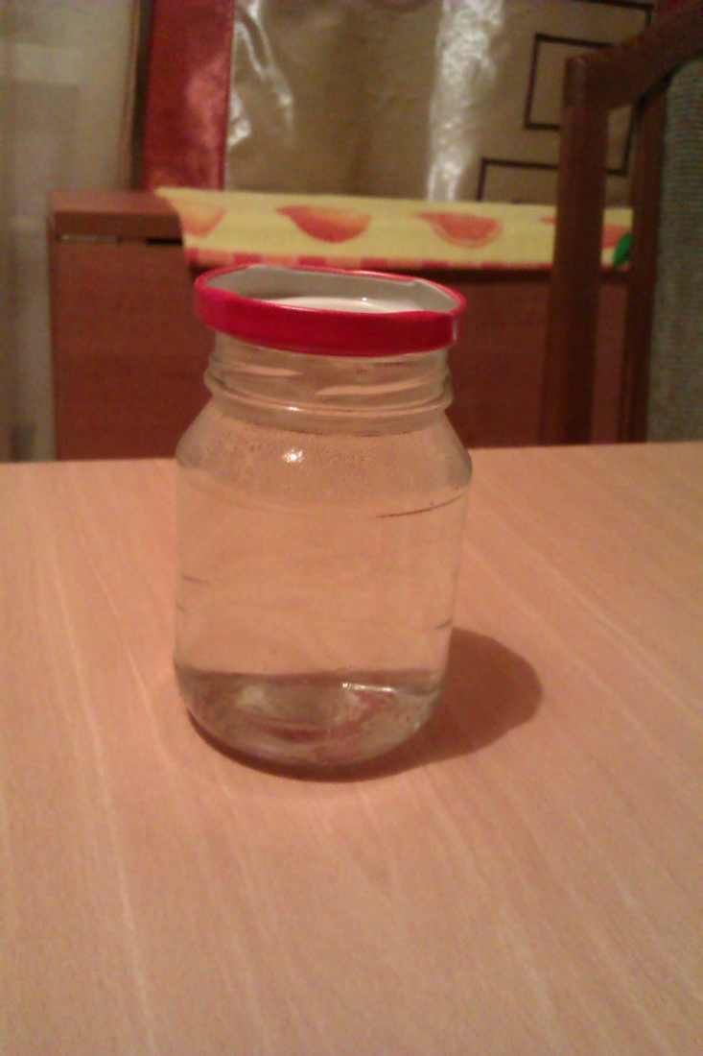
Свойства воды при замерзании
Опыт № 3
Цель: проверить выдвинутую нами гипотезу, сделать выводы

Slide 21
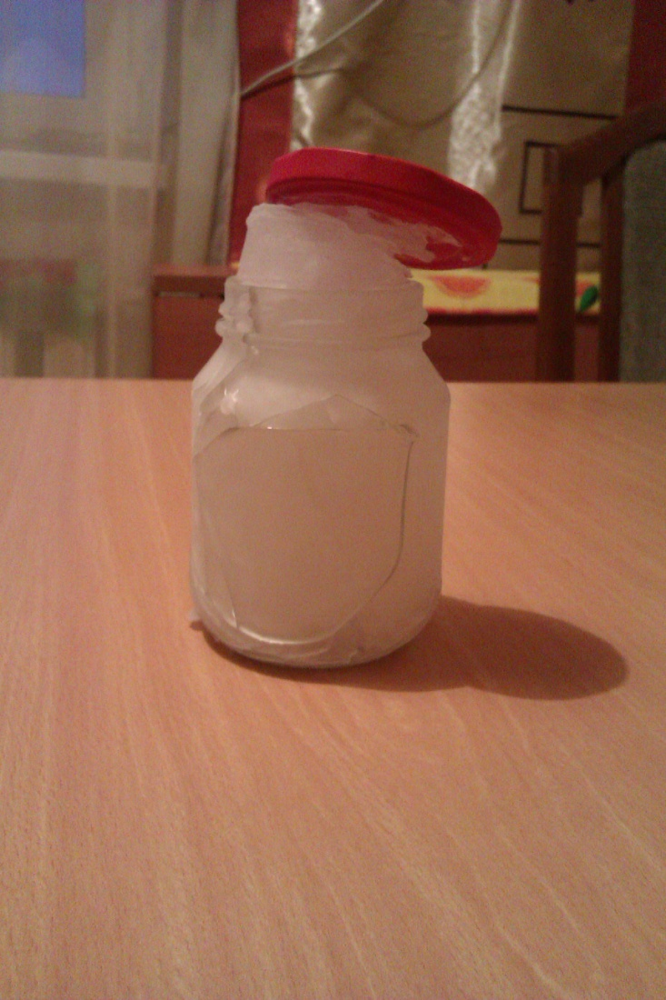
Свойства воды при замерзании
Опыт № 3
Вывод: при замерзании вода расширяется. Выдвинутая нами гипотеза неверна.

Slide 22
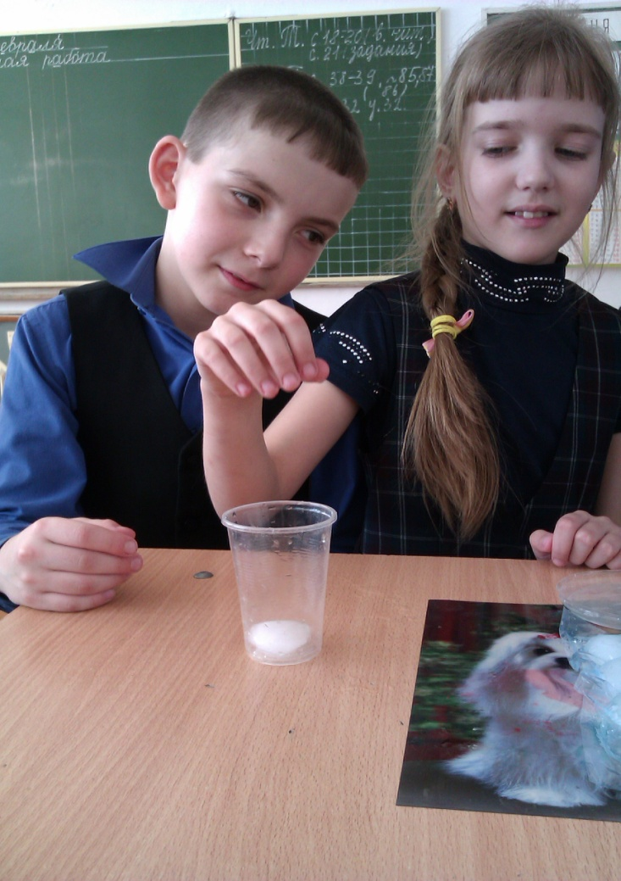
Свойства воды в твердом состоянии
Опыт № 4
Гипотеза: кусочек льда утонет в воде
Цель: проверить гипотезу, сделать выводы
Оборудование: кусочек льда, стакан с водой

Slide 23
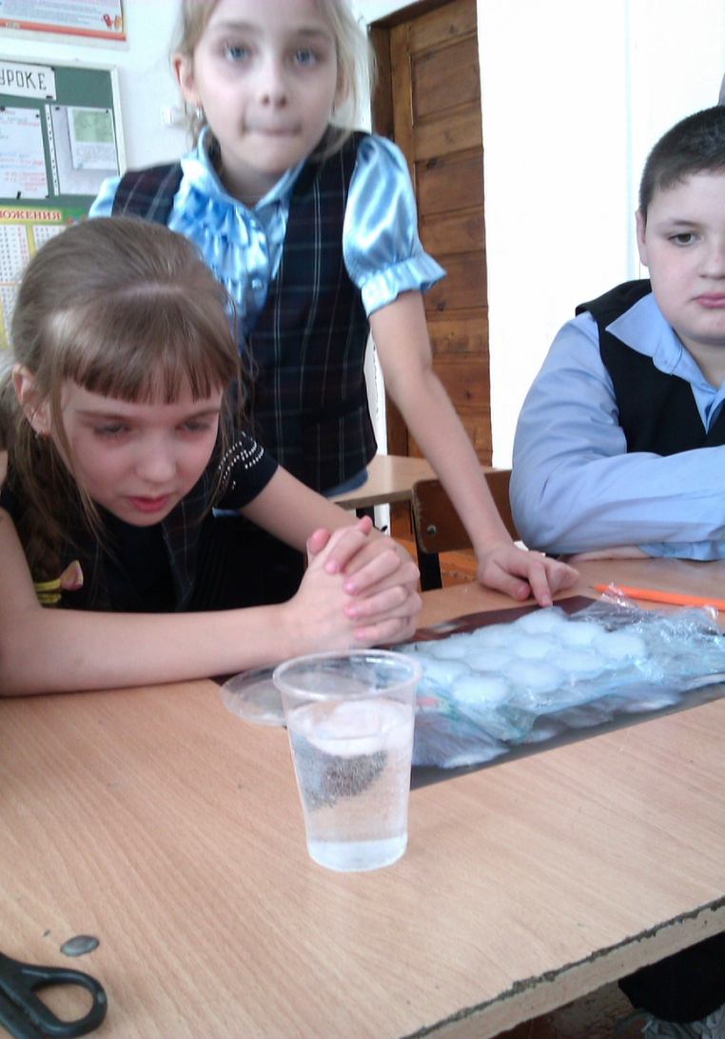
Свойства воды в твердом состоянии
Опыт № 4
Вывод: кусочки льда плавают на поверхности воды. Следовательно лед легче воды

Slide 24
Вода - одно из главных богатств Земли!
Спасибо за внимание!

